Slide 1

3. JSP기초
홍필두 교수
(기업업무PGM1)

Slide 2
주요내용
JavaScript 익혀서 먹기
Java, Java Script , JSP(Java Server Page)
Hello World
기본함수 몇 가지
기본지식-변수(type, 연산,지역,전역변수)
기본 지식– 연산, 조건식
기본 지식– 반복문
기본 지식– 함수
기본 지식– Object
객체 – String
배열 – array
객체 – navigator
객체 – window
객체 – document
객체 – location
객체 – history
1

Slide 3
1. 강의 들어가기
학습목표 제시
동적홈페이지를 구성하는 방법중 하나인 JSP를 사용할 수 있다.
무척 많은 연습으로 JavaScript가 몸에 익숙해 질 수 있다.
2

Slide 4
2. 생각해볼 문제 및 용어
학습 전 생각해볼 문제
JSP개발 도구 npp, eclipse
Import
3

Slide 5
3. 이해하기
고민해 봅시다
Java / Java Script / JSP?
문자형,숫자형 변수의 성격.
문자형 처리, 배열처리
4

Slide 6



3. 이해하기
Java, Java Script , JSP(Java Server Page)
웹 어플리케이션 서버
A
B
C
정적
웹페이지
웹서버
프로그램
브라우저
웹서버
데이터베이스/
데이터베이스서버
구분 | 내용 | 동작과정
JAVA | 프로그래밍 언어의 하나, OOP, | Java로 작성된 언어 컴파일(?), JVM이 구동 Servlet, EJB등은 순수자바 언어
Java Script | HTML과 섞어서 기술, 쉬운 문법의 Java Script 규칙(언어)으로 기술 | B에 업로드, A가 요청시 A의 브라우저에서 해석하여 실행
JSP | HTML과 섞어서 기술, 쉬운 문법의 Java언어로 기술 | C에 업로드 A가 요청시 WAS에 의하여 (서블렛으로 해석되어 실행) B에 HTML형식으로 바뀌어 보임
5

Slide 7
3. 이해하기
JSP(Java Server Page)
HTML테그 내부에 마치 java script 를 작성하듯 프로그램 코드를 삽입
서버측에서 이 JSP코드를 해석 실행하여 결과를 html테그로 만든후 브라우저로 전송
즉 클라이언트 측에서는 JSP소스를 볼수 없고 결과가 보임
내부적으로는 JSP -> Servlet -> class파일이 되어 WAS가 이를 실행하여 결과를 브라우저에게 보여주는 것임
Sevlet은 순수 자바로만 구성된 Web게시용 Java프로그램인데 이를 간단히 활용하고자 만들어진 기법이 JSP임
6

Slide 8
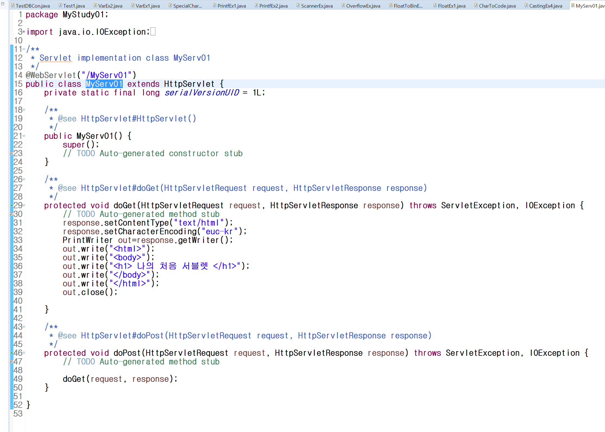
3. 이해하기
Servlet 예제 (하나 해 볼려고 하다가 조금 JSP가 익숙해진 이후 해봄)
서블랫은 자바로 full-coding
/JSP는 간이코딩
7

Slide 9
3. 이해하기
Hello World – 처음 예제
1) HTML문서 안에 자바 코드를 써 넣는 방법으로 동적 문서를 생성
2) HTML안에 써 놓은 자바 코드는 WAS가 가동한 JVM을 통해
알맞는 HTML 문서로 동적 생산되어 브라우저로 보내짐
3) 주요 JSP테그
<% %> : 일반적인 JSP코드임을 알림
<%= %> : =기호 뒤에 변수 값을 출력함
<%@ %> : 주요 헤더파일 import, content Type선언 등
<%! %> : JSP의 변수 함수를 선언하는 부분
<jsp: /> : <jsp:useBean> <jsp:include> 같이 속성을 자세히
기술하여 선언
- <jsp: /> 간혹 지원을 제대로 하지 못 하는 경우도 있음
8

Slide 10
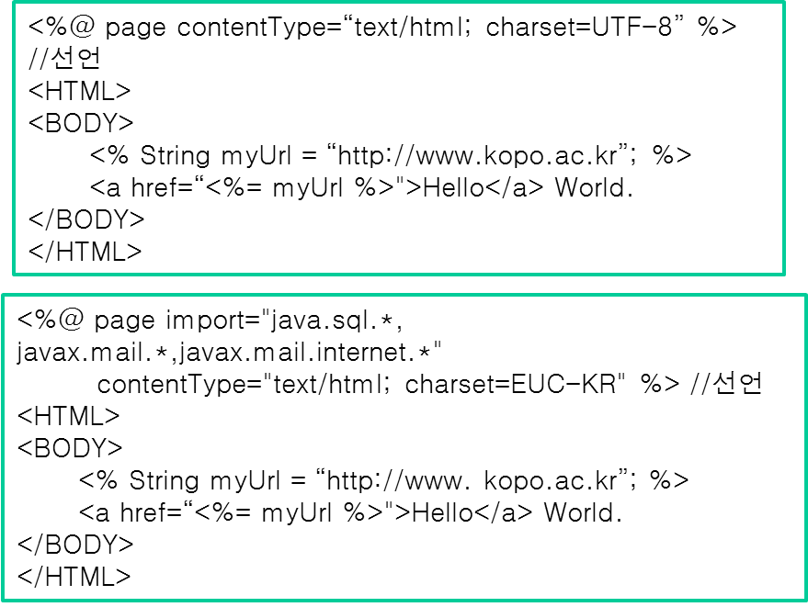
3.이해하기 / 4. 실습하기
기본함수 몇 가지
다음 jsp소스를 작성하고 게시하시오(★ ★ )
두 개를 실습하고 뭔 짓을 하는 것인지 단단히 작성해 보셔요.
뒤에 잠깐을 읽어보자
Notes:
타입을 변환하는 경우에는 형변환을 명시해주는 것이 원칙이지만…
크기가 작은 타입에서 큰타입으로 변환하는 경우에는 형변환을 생략할 수 있습니다.
형변환을 생략했다고 해서 형변환이 안되는 것은 아니고…
실행시에 컴퓨터에 의해서 자동적으로 형변환이 됩니다.
반대로 큰 타입에서 작은 타입으로 형변환하는 경우에는 반드시 명시적으로 형변환을 해줘야합니다.
그렇지 않으면 컴파일 시에 에러가 발생합니다.
큰타입에서 작은 타입으로 변환하는 경우에는 값손실이 발생할 수 있지만,
작은 타입에서 큰 타입으로 변환하는 경우에는 값손실이 발생하지 않기 때문에
형변환을 자동적으로 수행하도록 허용하는 것입니다.
형변환 과정을 그림으로 보면…
Byte를 int로 변환하는 경우에는 1바이트를 4바이트에 저장하는 것이기 때문에
나머지 빈자리 3바이트를 0으로 채우기만 하면 되므로 원래의 값이 손실없이 보존됩니다.
그러나 int를 byte로 변환하는 경우에는 4바이트의 값을 1바이트에 저장하는 것이기 때문에
원래의 4바이트 중에서 앞의 3바이트를 잃게 되므로 값손실이 발생할 수 있습니다.
아래 그림에서 화살표 방향으로의 변환은 형변환을 생략할 수 있다는 것을 의미합니다.
Short과 char는 같은 2바이트이지만 표현할 수 있는 값의 범위가 서로 다르기 때문에 자동형변환이 되지 않습니다.
Long이 8바이트인데도 4바이트인 float로 자동형변환이 되는 이유는
Float가 4바이트이지만, long과는 표현방식이 달라서 더 큰 범위를 표현할 수 있기 때문입니다.
형변환을 할 때는 형변환을 명시적으로 해주면 제일 확실하겠지만,
자동형변환되는 경우에는 생략하는 것이 보다 깔끔한 코딩이 될 것입니다.

Slide 11
3. 이해하기
한글 encoding (한글 처리)
한글은 웹에서 euc-kr이나 utf-8이라고 선언을 해주면 ..
해당 규칙에 맞게 웹 서버(아파치,톰켓)이 보내주고
브라우저에서도 인코딩이 자동 또는 한국어로 되어 있어야 해당 규칙에 맞게 보내줌
원래는 euc-kr이 표준이었으나, 유니코드가 일반화 되면서 utf-8을 많이 쓰는 추세
Uft-8이 보다 많은 한글을 표현
앞으로 우리개발은 utf-8로 하자, 예제가 euc-kr로 되어 있어도 여러분은 utf-8로 통일하여 실습
10

Slide 12
3. 이해하기
Java Script vs JSP (변수,데이터형,함수, 조건문,반복문)
변수는 반드시 선언을 하여야 함 (지역,전역변수 구분함)
변수는 private 및 pubric을 구분 함
데이터형은 “문자형”, “숫자형”등을 구분하여 작성
함수도 반환(리턴)값에 대하여 확실히 정의함
조건문,반복문은 같은 방식으로 사용
문법을 하나하나 외우는 것보다, 일단 JSP코드를 작성해서 실행해본후 에러가 나오면 “인터넷검색”, “교재검색”, “무작정 게시판 질문”등으로 해결해보면, 쉽게 이해 가능한 문법
프로그램은 지식이 아니라 연습
JSP는 자바다…자바 클래스 다 쓴다..서버사이드 자바….
11

Slide 13
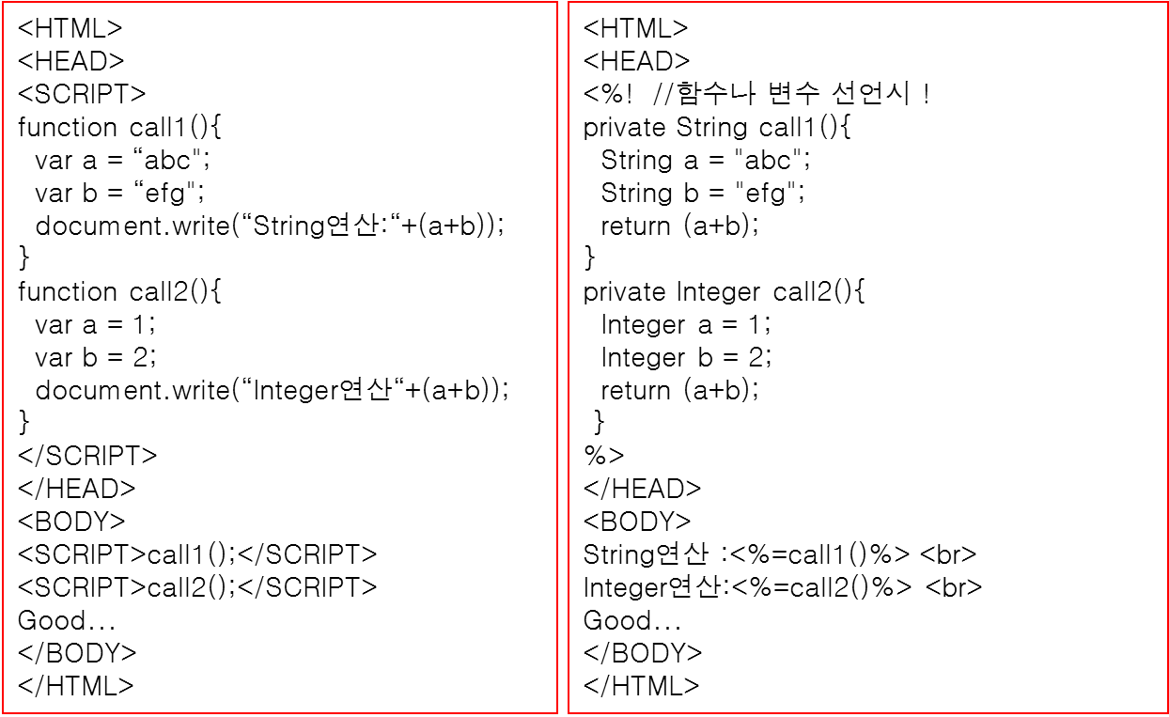
3.이해하기 / 4. 실습하기
Java Script vs JSP (변수,데이터형,함수, 조건문,반복문)
다음 java-script/ jsp소스를 작성하고 게시하시오(★ ★ )
두 개를 실습하고 뭔 짓을 하는 것인지 단단히 설명을 작성해 보셔요.
JSP는 자바다.
Notes:
타입을 변환하는 경우에는 형변환을 명시해주는 것이 원칙이지만…
크기가 작은 타입에서 큰타입으로 변환하는 경우에는 형변환을 생략할 수 있습니다.
형변환을 생략했다고 해서 형변환이 안되는 것은 아니고…
실행시에 컴퓨터에 의해서 자동적으로 형변환이 됩니다.
반대로 큰 타입에서 작은 타입으로 형변환하는 경우에는 반드시 명시적으로 형변환을 해줘야합니다.
그렇지 않으면 컴파일 시에 에러가 발생합니다.
큰타입에서 작은 타입으로 변환하는 경우에는 값손실이 발생할 수 있지만,
작은 타입에서 큰 타입으로 변환하는 경우에는 값손실이 발생하지 않기 때문에
형변환을 자동적으로 수행하도록 허용하는 것입니다.
형변환 과정을 그림으로 보면…
Byte를 int로 변환하는 경우에는 1바이트를 4바이트에 저장하는 것이기 때문에
나머지 빈자리 3바이트를 0으로 채우기만 하면 되므로 원래의 값이 손실없이 보존됩니다.
그러나 int를 byte로 변환하는 경우에는 4바이트의 값을 1바이트에 저장하는 것이기 때문에
원래의 4바이트 중에서 앞의 3바이트를 잃게 되므로 값손실이 발생할 수 있습니다.
아래 그림에서 화살표 방향으로의 변환은 형변환을 생략할 수 있다는 것을 의미합니다.
Short과 char는 같은 2바이트이지만 표현할 수 있는 값의 범위가 서로 다르기 때문에 자동형변환이 되지 않습니다.
Long이 8바이트인데도 4바이트인 float로 자동형변환이 되는 이유는
Float가 4바이트이지만, long과는 표현방식이 달라서 더 큰 범위를 표현할 수 있기 때문입니다.
형변환을 할 때는 형변환을 명시적으로 해주면 제일 확실하겠지만,
자동형변환되는 경우에는 생략하는 것이 보다 깔끔한 코딩이 될 것입니다.

Slide 14
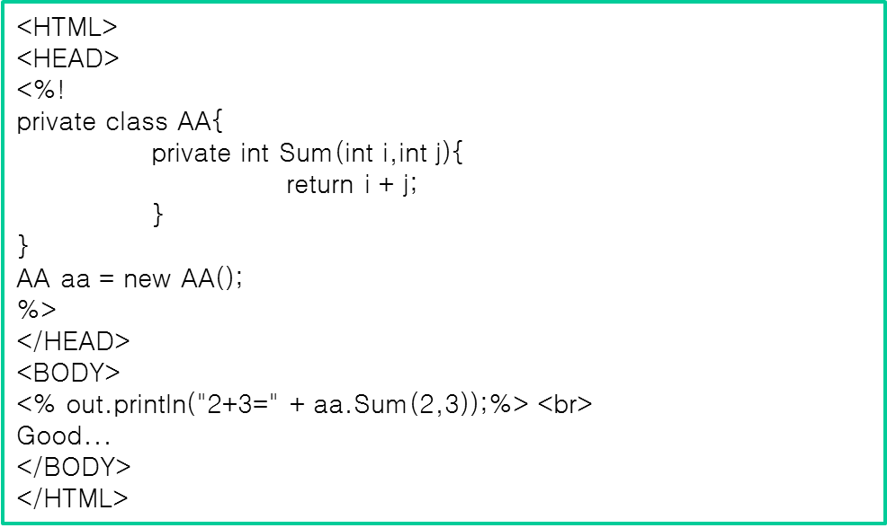
3.이해하기 / 4. 실습하기
JSP Class사용
다음 jsp소스를 작성하고 게시하시오(★ ★ )
뭔 짓을 하는 것인지 단단히 설명을 작성해 보셔요.
JSP는 자바다.
위에다 JSP코드를 쓰고 아래다 JSP코드를 써도 하나의 jsp파일 내에서는 공유처리 된다.
Notes:
타입을 변환하는 경우에는 형변환을 명시해주는 것이 원칙이지만…
크기가 작은 타입에서 큰타입으로 변환하는 경우에는 형변환을 생략할 수 있습니다.
형변환을 생략했다고 해서 형변환이 안되는 것은 아니고…
실행시에 컴퓨터에 의해서 자동적으로 형변환이 됩니다.
반대로 큰 타입에서 작은 타입으로 형변환하는 경우에는 반드시 명시적으로 형변환을 해줘야합니다.
그렇지 않으면 컴파일 시에 에러가 발생합니다.
큰타입에서 작은 타입으로 변환하는 경우에는 값손실이 발생할 수 있지만,
작은 타입에서 큰 타입으로 변환하는 경우에는 값손실이 발생하지 않기 때문에
형변환을 자동적으로 수행하도록 허용하는 것입니다.
형변환 과정을 그림으로 보면…
Byte를 int로 변환하는 경우에는 1바이트를 4바이트에 저장하는 것이기 때문에
나머지 빈자리 3바이트를 0으로 채우기만 하면 되므로 원래의 값이 손실없이 보존됩니다.
그러나 int를 byte로 변환하는 경우에는 4바이트의 값을 1바이트에 저장하는 것이기 때문에
원래의 4바이트 중에서 앞의 3바이트를 잃게 되므로 값손실이 발생할 수 있습니다.
아래 그림에서 화살표 방향으로의 변환은 형변환을 생략할 수 있다는 것을 의미합니다.
Short과 char는 같은 2바이트이지만 표현할 수 있는 값의 범위가 서로 다르기 때문에 자동형변환이 되지 않습니다.
Long이 8바이트인데도 4바이트인 float로 자동형변환이 되는 이유는
Float가 4바이트이지만, long과는 표현방식이 달라서 더 큰 범위를 표현할 수 있기 때문입니다.
형변환을 할 때는 형변환을 명시적으로 해주면 제일 확실하겠지만,
자동형변환되는 경우에는 생략하는 것이 보다 깔끔한 코딩이 될 것입니다.

Slide 15
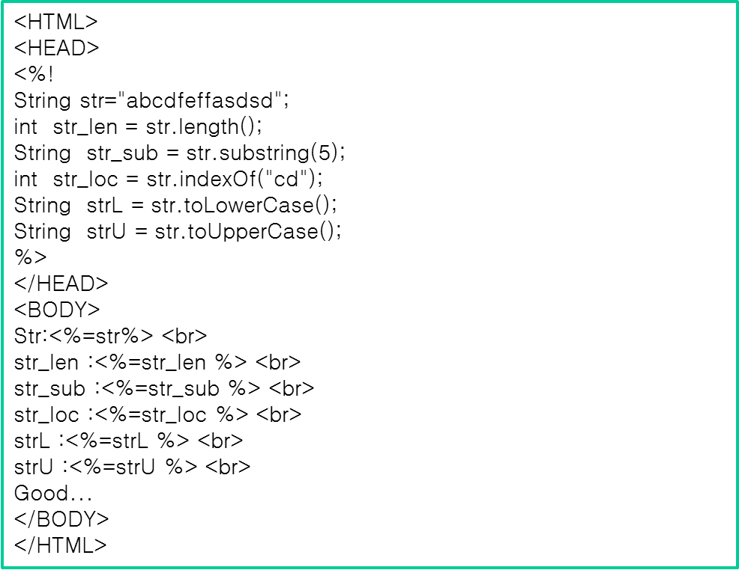
3.이해하기 / 4. 실습하기
JSP 문자함수1
다음 jsp소스를 작성하고 게시하시오(★ ★ )
뭔 짓을 하는 것인지 단단히 설명을 작성해 보셔요.
JSP는 자바이기에 아마 지난 기억을 다시 불러보자
Notes:
타입을 변환하는 경우에는 형변환을 명시해주는 것이 원칙이지만…
크기가 작은 타입에서 큰타입으로 변환하는 경우에는 형변환을 생략할 수 있습니다.
형변환을 생략했다고 해서 형변환이 안되는 것은 아니고…
실행시에 컴퓨터에 의해서 자동적으로 형변환이 됩니다.
반대로 큰 타입에서 작은 타입으로 형변환하는 경우에는 반드시 명시적으로 형변환을 해줘야합니다.
그렇지 않으면 컴파일 시에 에러가 발생합니다.
큰타입에서 작은 타입으로 변환하는 경우에는 값손실이 발생할 수 있지만,
작은 타입에서 큰 타입으로 변환하는 경우에는 값손실이 발생하지 않기 때문에
형변환을 자동적으로 수행하도록 허용하는 것입니다.
형변환 과정을 그림으로 보면…
Byte를 int로 변환하는 경우에는 1바이트를 4바이트에 저장하는 것이기 때문에
나머지 빈자리 3바이트를 0으로 채우기만 하면 되므로 원래의 값이 손실없이 보존됩니다.
그러나 int를 byte로 변환하는 경우에는 4바이트의 값을 1바이트에 저장하는 것이기 때문에
원래의 4바이트 중에서 앞의 3바이트를 잃게 되므로 값손실이 발생할 수 있습니다.
아래 그림에서 화살표 방향으로의 변환은 형변환을 생략할 수 있다는 것을 의미합니다.
Short과 char는 같은 2바이트이지만 표현할 수 있는 값의 범위가 서로 다르기 때문에 자동형변환이 되지 않습니다.
Long이 8바이트인데도 4바이트인 float로 자동형변환이 되는 이유는
Float가 4바이트이지만, long과는 표현방식이 달라서 더 큰 범위를 표현할 수 있기 때문입니다.
형변환을 할 때는 형변환을 명시적으로 해주면 제일 확실하겠지만,
자동형변환되는 경우에는 생략하는 것이 보다 깔끔한 코딩이 될 것입니다.

Slide 16
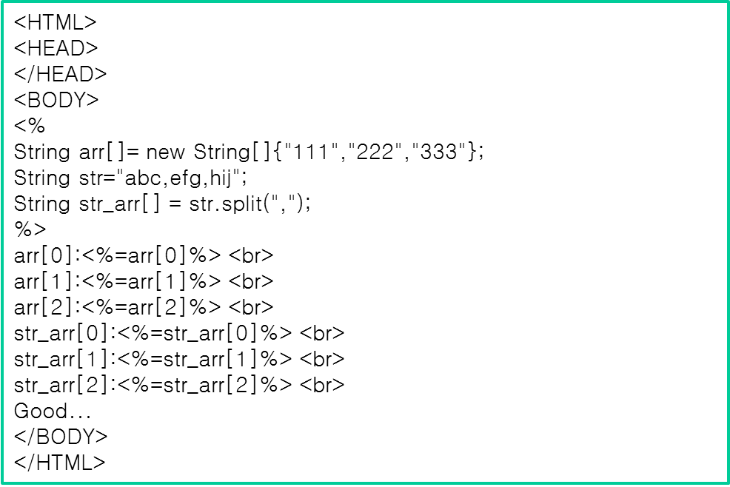
3.이해하기 / 4. 실습하기
JSP 문자함수2
다음 jsp소스를 작성하고 게시하시오(★ ★ )
뭔 짓을 하는 것인지 단단히 설명을 작성해 보셔요.
JSP는 자바이기에 아마 지난 기억을 다시 불러보자, 콤마 세퍼레이션을 기억하는가?
Notes:
타입을 변환하는 경우에는 형변환을 명시해주는 것이 원칙이지만…
크기가 작은 타입에서 큰타입으로 변환하는 경우에는 형변환을 생략할 수 있습니다.
형변환을 생략했다고 해서 형변환이 안되는 것은 아니고…
실행시에 컴퓨터에 의해서 자동적으로 형변환이 됩니다.
반대로 큰 타입에서 작은 타입으로 형변환하는 경우에는 반드시 명시적으로 형변환을 해줘야합니다.
그렇지 않으면 컴파일 시에 에러가 발생합니다.
큰타입에서 작은 타입으로 변환하는 경우에는 값손실이 발생할 수 있지만,
작은 타입에서 큰 타입으로 변환하는 경우에는 값손실이 발생하지 않기 때문에
형변환을 자동적으로 수행하도록 허용하는 것입니다.
형변환 과정을 그림으로 보면…
Byte를 int로 변환하는 경우에는 1바이트를 4바이트에 저장하는 것이기 때문에
나머지 빈자리 3바이트를 0으로 채우기만 하면 되므로 원래의 값이 손실없이 보존됩니다.
그러나 int를 byte로 변환하는 경우에는 4바이트의 값을 1바이트에 저장하는 것이기 때문에
원래의 4바이트 중에서 앞의 3바이트를 잃게 되므로 값손실이 발생할 수 있습니다.
아래 그림에서 화살표 방향으로의 변환은 형변환을 생략할 수 있다는 것을 의미합니다.
Short과 char는 같은 2바이트이지만 표현할 수 있는 값의 범위가 서로 다르기 때문에 자동형변환이 되지 않습니다.
Long이 8바이트인데도 4바이트인 float로 자동형변환이 되는 이유는
Float가 4바이트이지만, long과는 표현방식이 달라서 더 큰 범위를 표현할 수 있기 때문입니다.
형변환을 할 때는 형변환을 명시적으로 해주면 제일 확실하겠지만,
자동형변환되는 경우에는 생략하는 것이 보다 깔끔한 코딩이 될 것입니다.

Slide 17
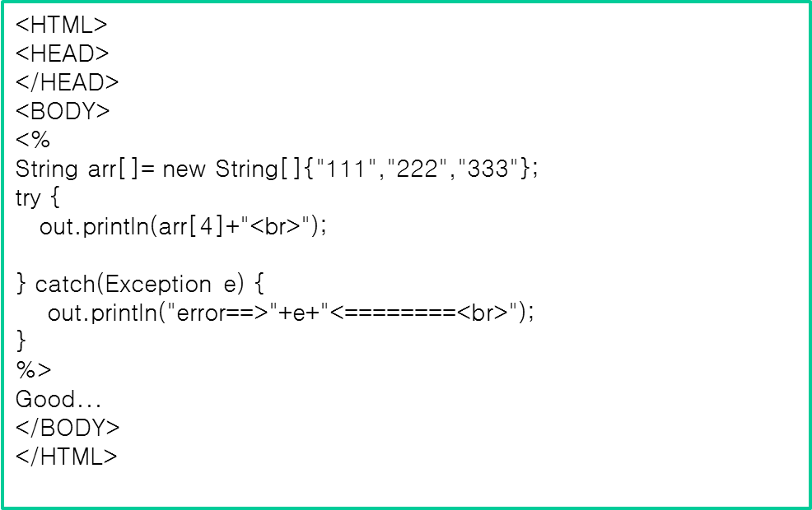
3.이해하기 / 4. 실습하기
JSP 예외 처리
다음 jsp소스를 작성하고 게시하시오(★ ★ )
뭔 짓을 하는 것인지 단단히 설명을 작성해 보셔요.
JSP에서 에러가 나는 경우 에러상황이 자세히 표시되는데 프로그램내용이 노출되는 보안취약성이 있다
Notes:
타입을 변환하는 경우에는 형변환을 명시해주는 것이 원칙이지만…
크기가 작은 타입에서 큰타입으로 변환하는 경우에는 형변환을 생략할 수 있습니다.
형변환을 생략했다고 해서 형변환이 안되는 것은 아니고…
실행시에 컴퓨터에 의해서 자동적으로 형변환이 됩니다.
반대로 큰 타입에서 작은 타입으로 형변환하는 경우에는 반드시 명시적으로 형변환을 해줘야합니다.
그렇지 않으면 컴파일 시에 에러가 발생합니다.
큰타입에서 작은 타입으로 변환하는 경우에는 값손실이 발생할 수 있지만,
작은 타입에서 큰 타입으로 변환하는 경우에는 값손실이 발생하지 않기 때문에
형변환을 자동적으로 수행하도록 허용하는 것입니다.
형변환 과정을 그림으로 보면…
Byte를 int로 변환하는 경우에는 1바이트를 4바이트에 저장하는 것이기 때문에
나머지 빈자리 3바이트를 0으로 채우기만 하면 되므로 원래의 값이 손실없이 보존됩니다.
그러나 int를 byte로 변환하는 경우에는 4바이트의 값을 1바이트에 저장하는 것이기 때문에
원래의 4바이트 중에서 앞의 3바이트를 잃게 되므로 값손실이 발생할 수 있습니다.
아래 그림에서 화살표 방향으로의 변환은 형변환을 생략할 수 있다는 것을 의미합니다.
Short과 char는 같은 2바이트이지만 표현할 수 있는 값의 범위가 서로 다르기 때문에 자동형변환이 되지 않습니다.
Long이 8바이트인데도 4바이트인 float로 자동형변환이 되는 이유는
Float가 4바이트이지만, long과는 표현방식이 달라서 더 큰 범위를 표현할 수 있기 때문입니다.
형변환을 할 때는 형변환을 명시적으로 해주면 제일 확실하겠지만,
자동형변환되는 경우에는 생략하는 것이 보다 깔끔한 코딩이 될 것입니다.

Slide 18
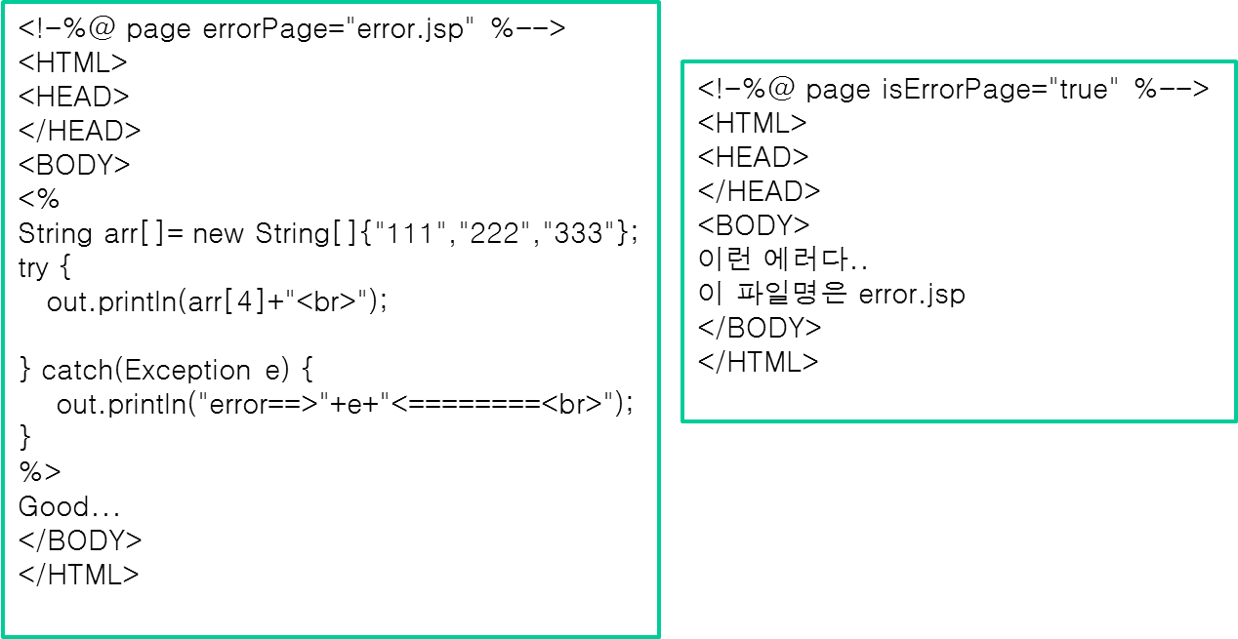
3.이해하기 / 4. 실습하기
JSP 예외 처리2
다음 jsp소스를 작성하고 게시하시오(★ ★ )
뭔 짓을 하는 것인지 단단히 설명을 작성해 보셔요.
JSP에서 에러가 나는 경우 에러상황이 자세히 표시되는데 프로그램내용이 노출되는 보안취약성이 있다… 이러한 취약점 때문에 중요소스는 에러페이지를 지정하여 처리한다.
Notes:
타입을 변환하는 경우에는 형변환을 명시해주는 것이 원칙이지만…
크기가 작은 타입에서 큰타입으로 변환하는 경우에는 형변환을 생략할 수 있습니다.
형변환을 생략했다고 해서 형변환이 안되는 것은 아니고…
실행시에 컴퓨터에 의해서 자동적으로 형변환이 됩니다.
반대로 큰 타입에서 작은 타입으로 형변환하는 경우에는 반드시 명시적으로 형변환을 해줘야합니다.
그렇지 않으면 컴파일 시에 에러가 발생합니다.
큰타입에서 작은 타입으로 변환하는 경우에는 값손실이 발생할 수 있지만,
작은 타입에서 큰 타입으로 변환하는 경우에는 값손실이 발생하지 않기 때문에
형변환을 자동적으로 수행하도록 허용하는 것입니다.
형변환 과정을 그림으로 보면…
Byte를 int로 변환하는 경우에는 1바이트를 4바이트에 저장하는 것이기 때문에
나머지 빈자리 3바이트를 0으로 채우기만 하면 되므로 원래의 값이 손실없이 보존됩니다.
그러나 int를 byte로 변환하는 경우에는 4바이트의 값을 1바이트에 저장하는 것이기 때문에
원래의 4바이트 중에서 앞의 3바이트를 잃게 되므로 값손실이 발생할 수 있습니다.
아래 그림에서 화살표 방향으로의 변환은 형변환을 생략할 수 있다는 것을 의미합니다.
Short과 char는 같은 2바이트이지만 표현할 수 있는 값의 범위가 서로 다르기 때문에 자동형변환이 되지 않습니다.
Long이 8바이트인데도 4바이트인 float로 자동형변환이 되는 이유는
Float가 4바이트이지만, long과는 표현방식이 달라서 더 큰 범위를 표현할 수 있기 때문입니다.
형변환을 할 때는 형변환을 명시적으로 해주면 제일 확실하겠지만,
자동형변환되는 경우에는 생략하는 것이 보다 깔끔한 코딩이 될 것입니다.

Slide 19
3. 이해하기
Get방식 Post방식
Get방식 : URL(웹 주소)와 같이 보낼값을 전달
http://www.kopo.ac.kr/login.jsp?id=abc&pass=efg
- url(웹주소) 뒤에 “?”를 표기하고 “이름=값” 형식으로 전달
Post방식 : html페이지에 form형태에서 값을 전달
Get방식 Post방식
18

Slide 20
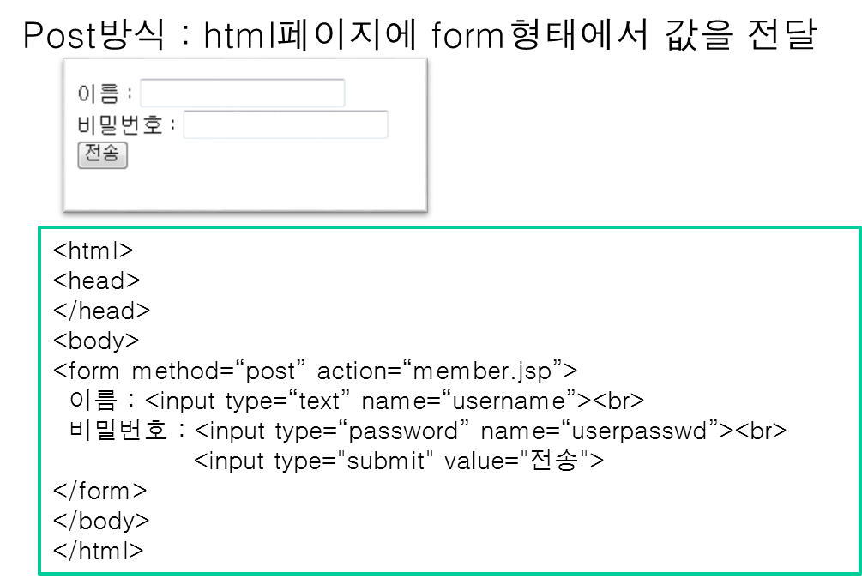
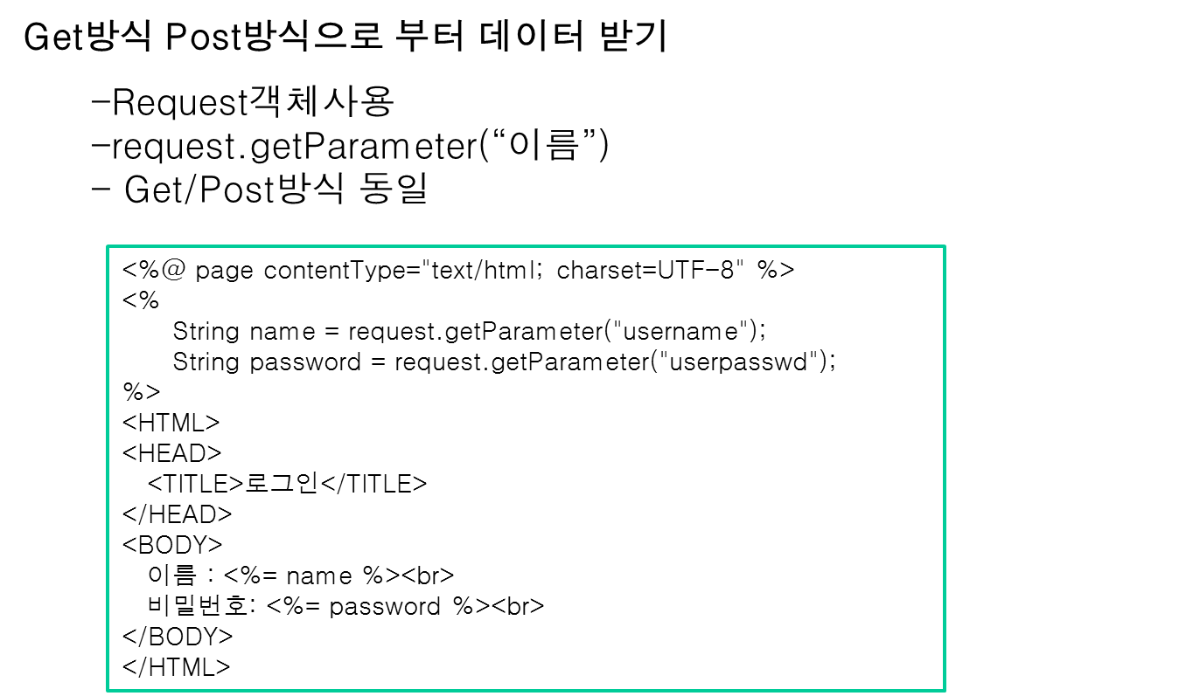
3.이해하기 / 4. 실습하기
인자 (parameter)를 받아 처리
다음 jsp소스를 작성하고 게시하시오(★ ★ )
뭔 짓을 하는 것인지 단단히 설명을 작성해 보셔요.
login.html
member.jsp
login.html
member.jsp
Notes:
타입을 변환하는 경우에는 형변환을 명시해주는 것이 원칙이지만…
크기가 작은 타입에서 큰타입으로 변환하는 경우에는 형변환을 생략할 수 있습니다.
형변환을 생략했다고 해서 형변환이 안되는 것은 아니고…
실행시에 컴퓨터에 의해서 자동적으로 형변환이 됩니다.
반대로 큰 타입에서 작은 타입으로 형변환하는 경우에는 반드시 명시적으로 형변환을 해줘야합니다.
그렇지 않으면 컴파일 시에 에러가 발생합니다.
큰타입에서 작은 타입으로 변환하는 경우에는 값손실이 발생할 수 있지만,
작은 타입에서 큰 타입으로 변환하는 경우에는 값손실이 발생하지 않기 때문에
형변환을 자동적으로 수행하도록 허용하는 것입니다.
형변환 과정을 그림으로 보면…
Byte를 int로 변환하는 경우에는 1바이트를 4바이트에 저장하는 것이기 때문에
나머지 빈자리 3바이트를 0으로 채우기만 하면 되므로 원래의 값이 손실없이 보존됩니다.
그러나 int를 byte로 변환하는 경우에는 4바이트의 값을 1바이트에 저장하는 것이기 때문에
원래의 4바이트 중에서 앞의 3바이트를 잃게 되므로 값손실이 발생할 수 있습니다.
아래 그림에서 화살표 방향으로의 변환은 형변환을 생략할 수 있다는 것을 의미합니다.
Short과 char는 같은 2바이트이지만 표현할 수 있는 값의 범위가 서로 다르기 때문에 자동형변환이 되지 않습니다.
Long이 8바이트인데도 4바이트인 float로 자동형변환이 되는 이유는
Float가 4바이트이지만, long과는 표현방식이 달라서 더 큰 범위를 표현할 수 있기 때문입니다.
형변환을 할 때는 형변환을 명시적으로 해주면 제일 확실하겠지만,
자동형변환되는 경우에는 생략하는 것이 보다 깔끔한 코딩이 될 것입니다.

Slide 21
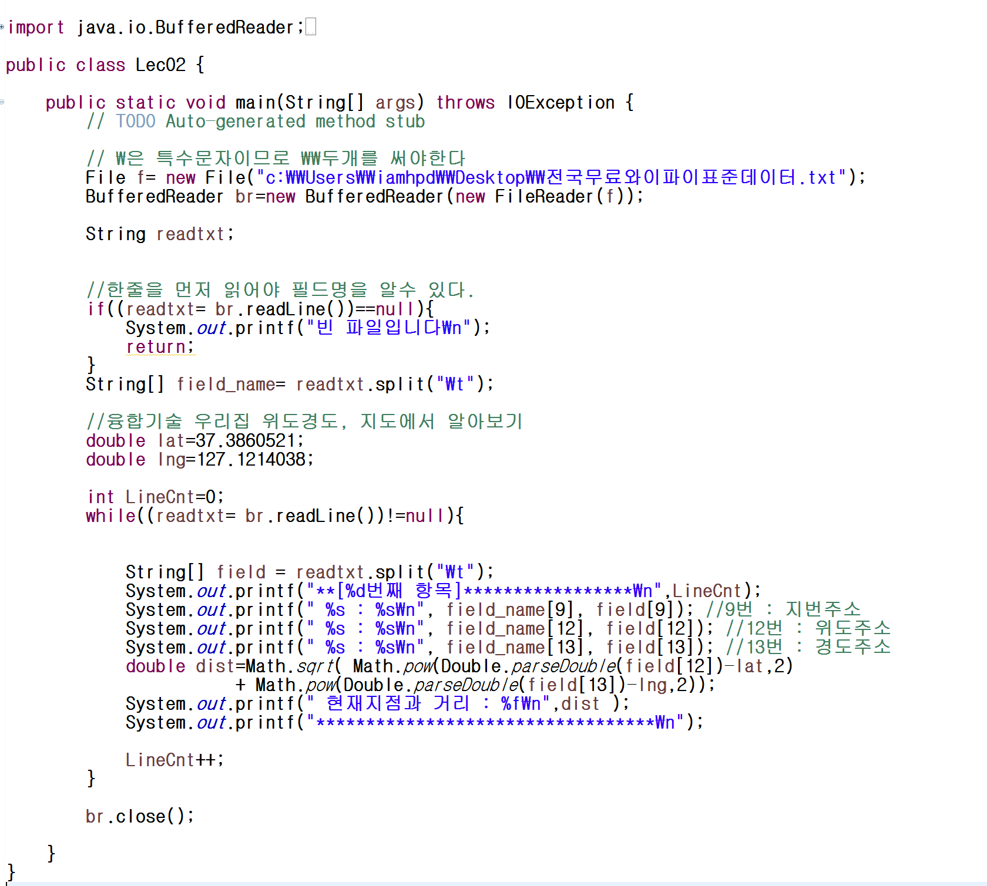
3.이해하기 / 4. 실습하기
전국 와이파이 데이터 웹페이지 만들기
다음 jsp소스를 작성하고 게시하시오(★ ★ )
이전 자바시간에 하였던 와이파이 데이터 소스를 참고하여 해당 결과파일을 웹페이지 (테이블)로 만드시오
보여질 테이블 항목은 번호,주소,위도,경도,현재지점과거리 임
wifi.jsp
Notes:
타입을 변환하는 경우에는 형변환을 명시해주는 것이 원칙이지만…
크기가 작은 타입에서 큰타입으로 변환하는 경우에는 형변환을 생략할 수 있습니다.
형변환을 생략했다고 해서 형변환이 안되는 것은 아니고…
실행시에 컴퓨터에 의해서 자동적으로 형변환이 됩니다.
반대로 큰 타입에서 작은 타입으로 형변환하는 경우에는 반드시 명시적으로 형변환을 해줘야합니다.
그렇지 않으면 컴파일 시에 에러가 발생합니다.
큰타입에서 작은 타입으로 변환하는 경우에는 값손실이 발생할 수 있지만,
작은 타입에서 큰 타입으로 변환하는 경우에는 값손실이 발생하지 않기 때문에
형변환을 자동적으로 수행하도록 허용하는 것입니다.
형변환 과정을 그림으로 보면…
Byte를 int로 변환하는 경우에는 1바이트를 4바이트에 저장하는 것이기 때문에
나머지 빈자리 3바이트를 0으로 채우기만 하면 되므로 원래의 값이 손실없이 보존됩니다.
그러나 int를 byte로 변환하는 경우에는 4바이트의 값을 1바이트에 저장하는 것이기 때문에
원래의 4바이트 중에서 앞의 3바이트를 잃게 되므로 값손실이 발생할 수 있습니다.
아래 그림에서 화살표 방향으로의 변환은 형변환을 생략할 수 있다는 것을 의미합니다.
Short과 char는 같은 2바이트이지만 표현할 수 있는 값의 범위가 서로 다르기 때문에 자동형변환이 되지 않습니다.
Long이 8바이트인데도 4바이트인 float로 자동형변환이 되는 이유는
Float가 4바이트이지만, long과는 표현방식이 달라서 더 큰 범위를 표현할 수 있기 때문입니다.
형변환을 할 때는 형변환을 명시적으로 해주면 제일 확실하겠지만,
자동형변환되는 경우에는 생략하는 것이 보다 깔끔한 코딩이 될 것입니다.

Slide 22
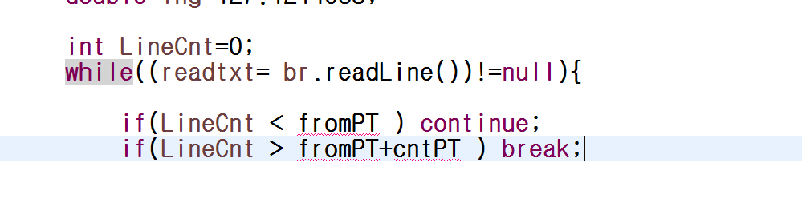
3.이해하기 / 4. 실습하기
전국 와이파이 데이터 웹페이지 만들기2
다음 jsp소스를 작성하고 게시하시오(★ ★ )
앞에서 만든 jsp소스에 시작번호, 개수를 주어 실행할수 있도록 하시오
즉
wifi.jsp?from=20&cnt=30 으로 입력하면 20번째 부터 30개를 웹으로 보여주는 jsp파일을 게시하시오
Hint
Notes:
타입을 변환하는 경우에는 형변환을 명시해주는 것이 원칙이지만…
크기가 작은 타입에서 큰타입으로 변환하는 경우에는 형변환을 생략할 수 있습니다.
형변환을 생략했다고 해서 형변환이 안되는 것은 아니고…
실행시에 컴퓨터에 의해서 자동적으로 형변환이 됩니다.
반대로 큰 타입에서 작은 타입으로 형변환하는 경우에는 반드시 명시적으로 형변환을 해줘야합니다.
그렇지 않으면 컴파일 시에 에러가 발생합니다.
큰타입에서 작은 타입으로 변환하는 경우에는 값손실이 발생할 수 있지만,
작은 타입에서 큰 타입으로 변환하는 경우에는 값손실이 발생하지 않기 때문에
형변환을 자동적으로 수행하도록 허용하는 것입니다.
형변환 과정을 그림으로 보면…
Byte를 int로 변환하는 경우에는 1바이트를 4바이트에 저장하는 것이기 때문에
나머지 빈자리 3바이트를 0으로 채우기만 하면 되므로 원래의 값이 손실없이 보존됩니다.
그러나 int를 byte로 변환하는 경우에는 4바이트의 값을 1바이트에 저장하는 것이기 때문에
원래의 4바이트 중에서 앞의 3바이트를 잃게 되므로 값손실이 발생할 수 있습니다.
아래 그림에서 화살표 방향으로의 변환은 형변환을 생략할 수 있다는 것을 의미합니다.
Short과 char는 같은 2바이트이지만 표현할 수 있는 값의 범위가 서로 다르기 때문에 자동형변환이 되지 않습니다.
Long이 8바이트인데도 4바이트인 float로 자동형변환이 되는 이유는
Float가 4바이트이지만, long과는 표현방식이 달라서 더 큰 범위를 표현할 수 있기 때문입니다.
형변환을 할 때는 형변환을 명시적으로 해주면 제일 확실하겠지만,
자동형변환되는 경우에는 생략하는 것이 보다 깔끔한 코딩이 될 것입니다.

Slide 23
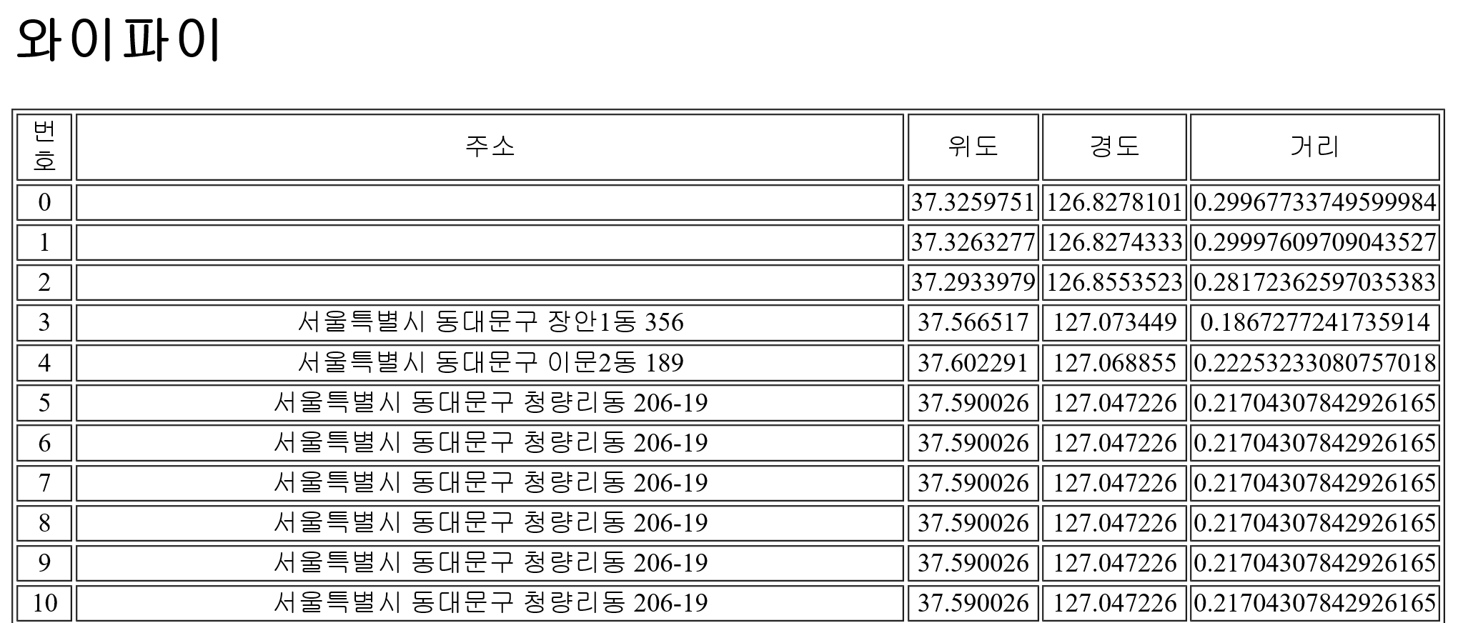
3.이해하기 / 4. 실습하기
전국 와이파이 데이터 웹페이지 만들기3
다음 jsp소스를 작성하고 게시하시오(★ ★ )
최종적으로 원하는 것은 이것인데.. 앞에서 힌트 많이 줬음… 어렵더라도 해보자..
구두로 힌트만 줌
<< 1 2 3 4 5 6 7 8 9 10 >>
Hint : 3번은 wifi.jsp?from=20&cnt=10
4번은 wifi.jsp?from=30&cnt=10
여기서 <<은 그냥 1번화면
>>는 11번화면 출력
Notes:
타입을 변환하는 경우에는 형변환을 명시해주는 것이 원칙이지만…
크기가 작은 타입에서 큰타입으로 변환하는 경우에는 형변환을 생략할 수 있습니다.
형변환을 생략했다고 해서 형변환이 안되는 것은 아니고…
실행시에 컴퓨터에 의해서 자동적으로 형변환이 됩니다.
반대로 큰 타입에서 작은 타입으로 형변환하는 경우에는 반드시 명시적으로 형변환을 해줘야합니다.
그렇지 않으면 컴파일 시에 에러가 발생합니다.
큰타입에서 작은 타입으로 변환하는 경우에는 값손실이 발생할 수 있지만,
작은 타입에서 큰 타입으로 변환하는 경우에는 값손실이 발생하지 않기 때문에
형변환을 자동적으로 수행하도록 허용하는 것입니다.
형변환 과정을 그림으로 보면…
Byte를 int로 변환하는 경우에는 1바이트를 4바이트에 저장하는 것이기 때문에
나머지 빈자리 3바이트를 0으로 채우기만 하면 되므로 원래의 값이 손실없이 보존됩니다.
그러나 int를 byte로 변환하는 경우에는 4바이트의 값을 1바이트에 저장하는 것이기 때문에
원래의 4바이트 중에서 앞의 3바이트를 잃게 되므로 값손실이 발생할 수 있습니다.
아래 그림에서 화살표 방향으로의 변환은 형변환을 생략할 수 있다는 것을 의미합니다.
Short과 char는 같은 2바이트이지만 표현할 수 있는 값의 범위가 서로 다르기 때문에 자동형변환이 되지 않습니다.
Long이 8바이트인데도 4바이트인 float로 자동형변환이 되는 이유는
Float가 4바이트이지만, long과는 표현방식이 달라서 더 큰 범위를 표현할 수 있기 때문입니다.
형변환을 할 때는 형변환을 명시적으로 해주면 제일 확실하겠지만,
자동형변환되는 경우에는 생략하는 것이 보다 깔끔한 코딩이 될 것입니다.

Slide 24
6. 정리하기
다음 제시된 내용을 자필로 작성하여 제출 하시오 (상단 학번, 이름 기입)
필기없음 단 코멘트를 잘 달았는지 검토하셔요
23

Slide 25
7. 차시 예고
차시 준비
JSP실습계속
24

